Slide 1
Eletrostática
Professoras: Maria Clara e Yanna Patriota

Slide 2
Condutor Isolado em Equilíbrio Eletrostático

Slide 3
Equilíbrio Eletrostático
Um condutor está em equilíbrio eletrostático quando em seu interior não há movimento ordenado de elétrons livres, isto á, não há correntes elétricas.
Elétrons livres em movimento caótico
Figura 01

Slide 4
Distribuição das cargas
Condutor eletrizado negativamente
Condutor eletrizado positivamente

Slide 5
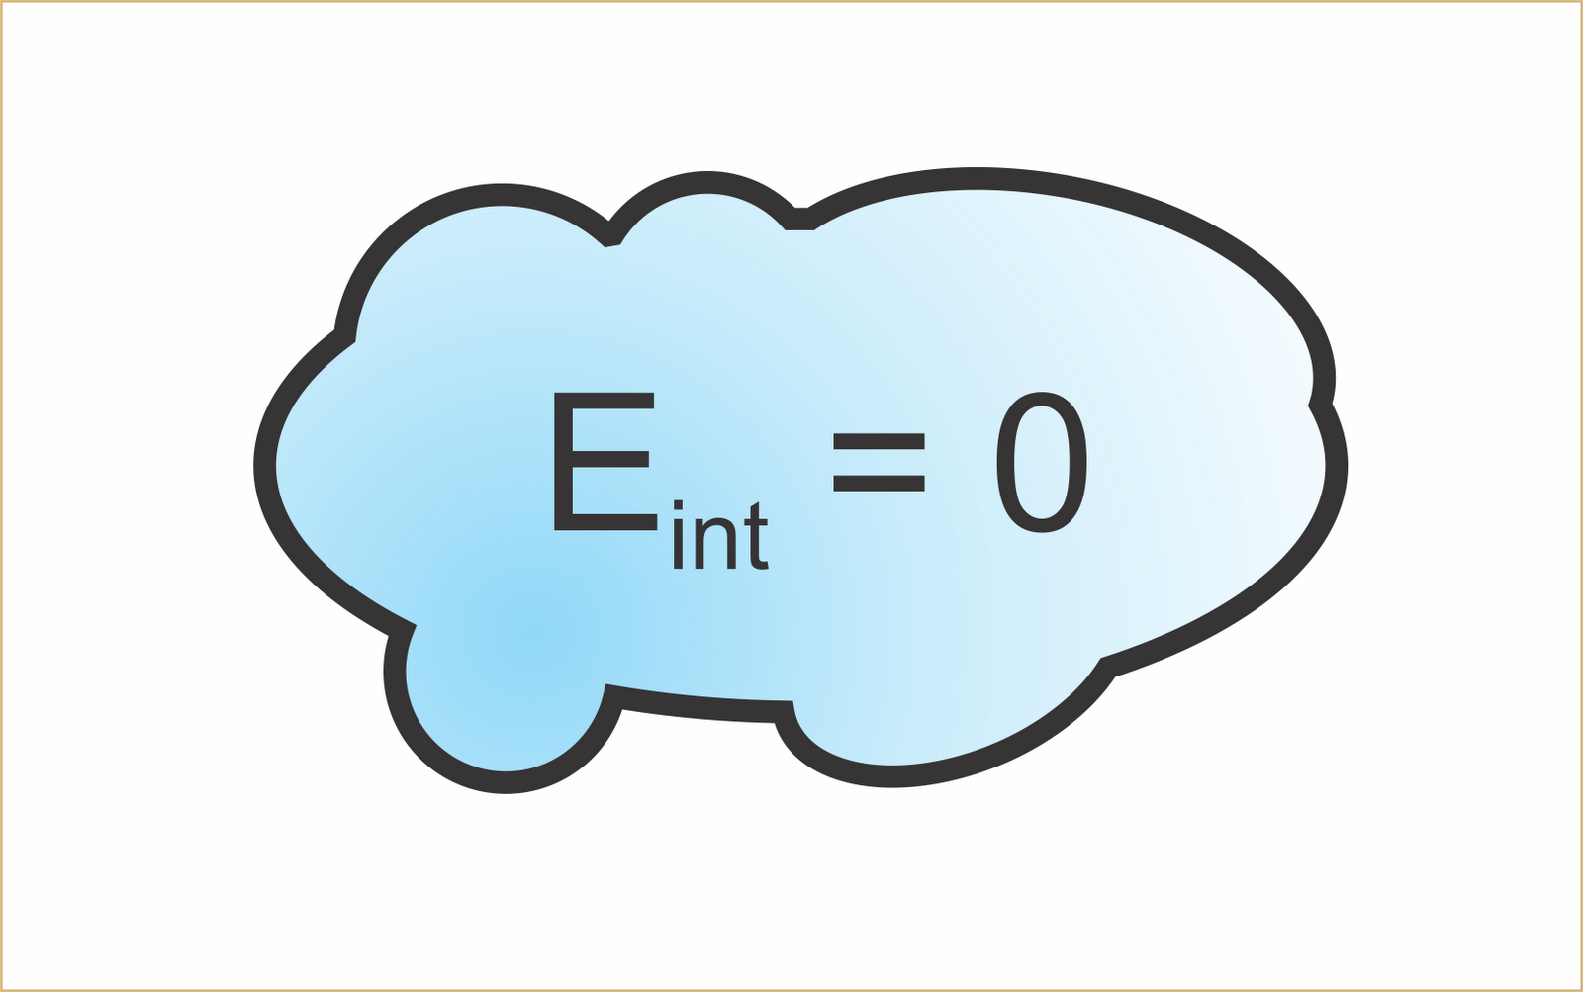
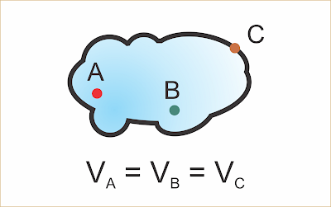
Propriedades
O campo elétrico resultante nos pontos internos de um condutor em equilíbrio eletrostático é nulo.
O potencial elétrico em todos os pontos internos e superficiais de um condutor em equilíbrio eletrostático é constante.

Slide 6
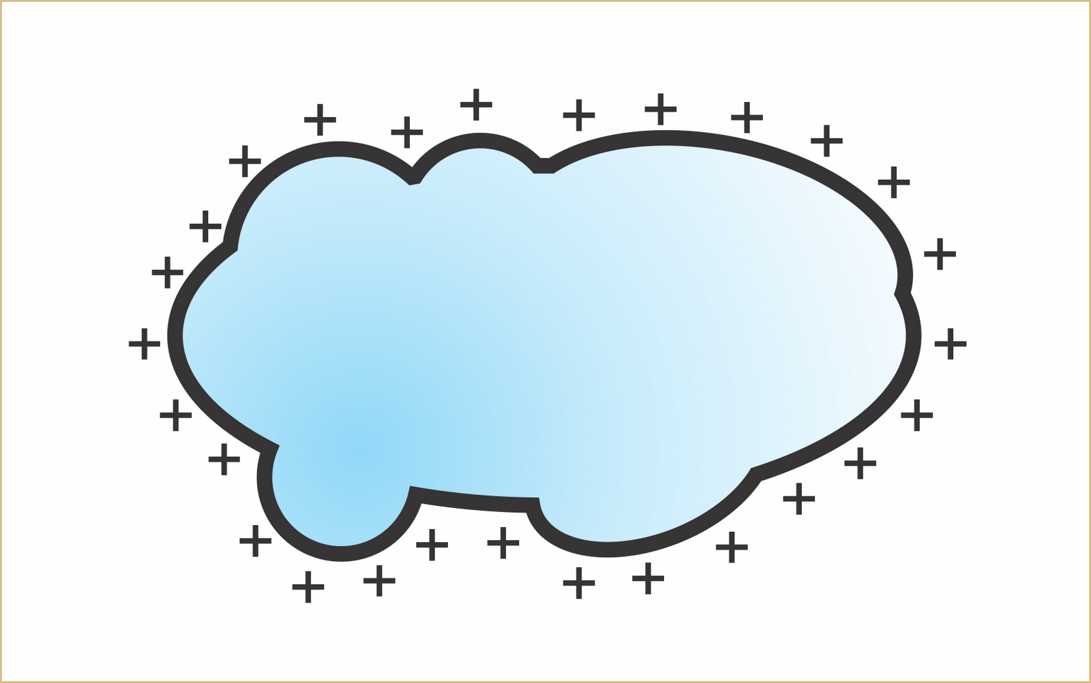
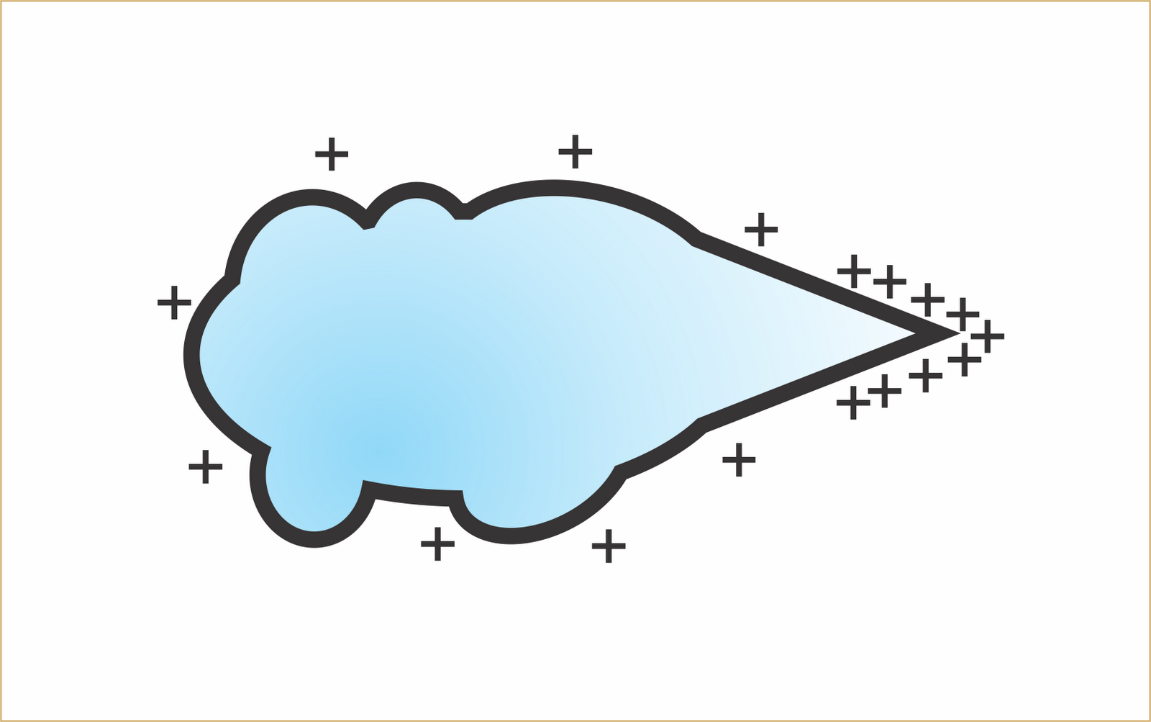
Propriedades
As cargas elétricas em excesso num condutor em equilíbrio eletrostático distribuem-se por sua superfície externa.
A densidade elétrica superficial de cargas é maior nas regiões pontiagudas.

Slide 7
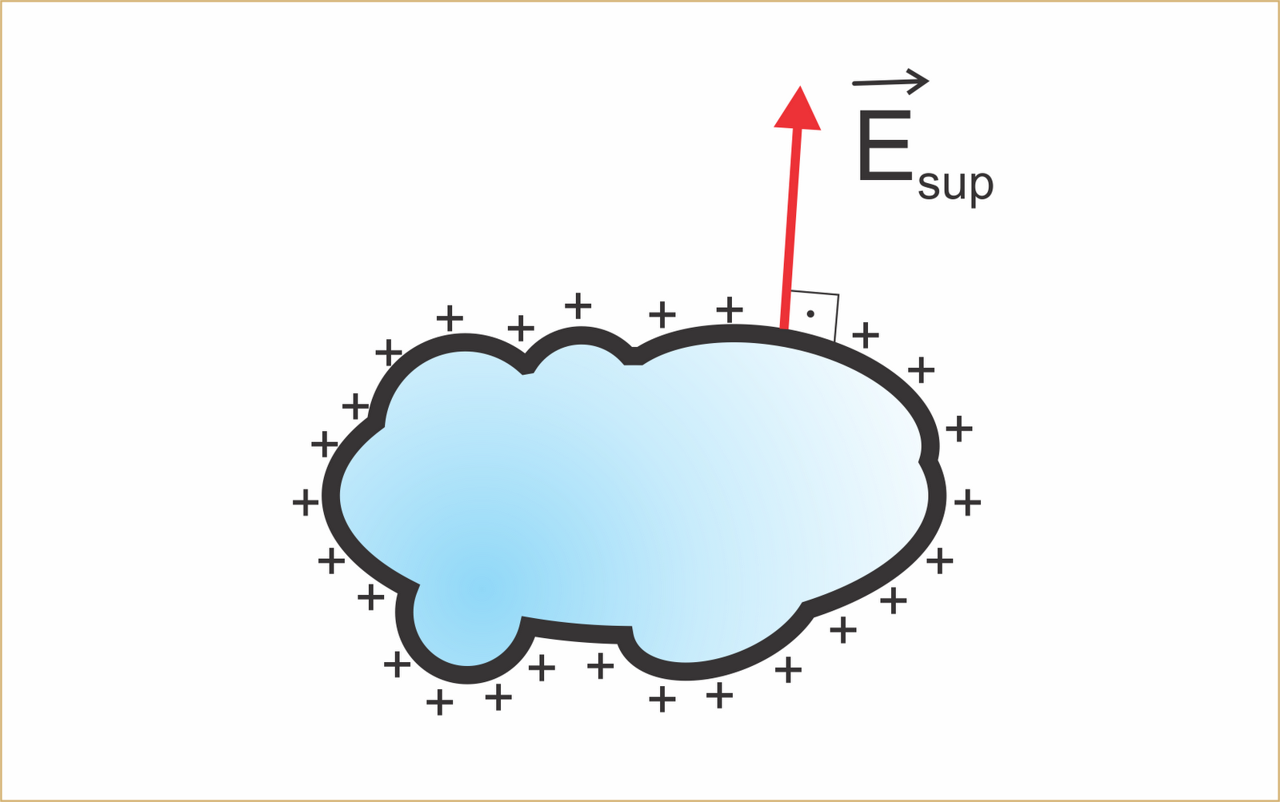
Propriedades
O vetor campo elétrico num ponto da superfície tem direção perpendicular à superfície.

Slide 8
Densidade Superficial das Cargas
$$σ_{m }= \frac{Q}{A}$$
A densidade num ponto (σ) é definida considerando uma superfície de área muito pequena que contém o ponto. Se a distribuição de cargas for uniforme, a densidade de cargas será constante em toda superfície. No caso de um condutor isolado (longe de outros condutores) que esteja eletrizado e em equilíbrio eletrostático, a densidade terá módulo maior nas regiões pontudas.

Slide 9
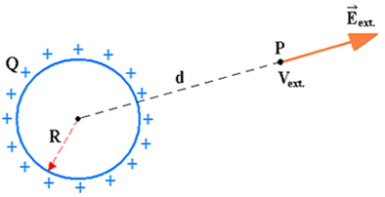
Condutor Esférico
Campo e potencial para pontos externos
$$E_{ext}=k.\frac{|Q|}{d²}$$
$$V_{ext}=k.\frac{Q}{d}$$

Slide 10
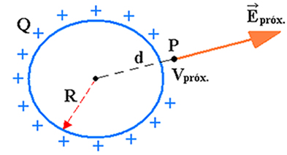
Condutor Esférico
Campo e potencial para pontos próximos à superfície
$$E_{ext}=k.\frac{|Q|}{R²}$$
$$V_{ext}=k.\frac{Q}{R}$$

Slide 11
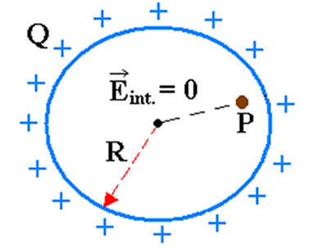
Condutor Esférico
Campo e potencial para pontos próximos à superfície
$$E_{ext}=0$$
$$V_{ext}=k.\frac{Q}{R}$$

Slide 12
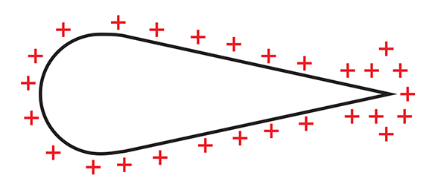
PODER DAS PONTAS
Princípio físico que rege o funcionamento de alguns objetos do nosso cotidiano, como os para-raios e as antenas.

Slide 13
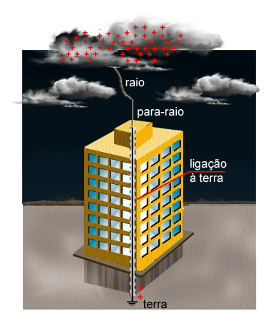
PODER DAS PONTAS
O excesso de carga elétrica em um corpo condutor é distribuído por sua superfície externa e se concentra nas regiões pontiagudas ou de menor raio.

Slide 14
PODER DAS PONTAS
Por ser mais intenso o campo elétrico em torno de uma região pontiaguda de um condutor eletrizado, as cargas podem, com maior facilidade, escoar-se com por ele para outro ambiente

Slide 15
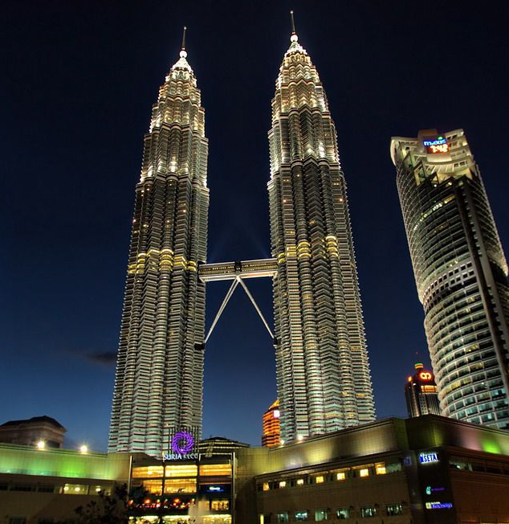
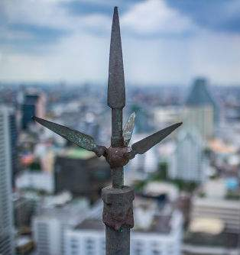

Slide 16
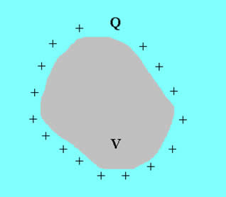
CAPACIDADE ELETROSTÁTICA DE UM CONDUTOR ISOLADO
Ao eletrizar um condutor, inicialmente neutro, com carga elétrica Q, ele adquire potencial elétrico V.

Slide 17
CAPACIDADE ELETROSTÁTICA DE UM CONDUTOR ISOLADO
A carga de um condutor Q e o seu potencial elétrico U são diretamente proporcionais.

Slide 18
CAPACIDADE ELETROSTÁTICA DE UM CONDUTOR ISOLADO
Dizemos que C mede a capacidade que um condutor possui de armazenar carga elétrica -(Capacidade Eletrostática). – Unidade: farad (F)
OBS: Não depende da carga ou do potencial do condutor. Depende das dimensões do condutor e do meio no qual se encontra.

Slide 19
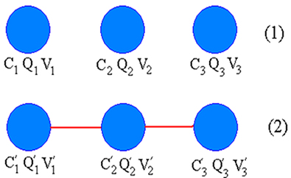
EQUILÍBRIO ELÉTRICO DE CONDUTORES
É uma condição em que os elétrons de um corpo condutor não tem direção preferencial.
A diferença de potencial entre os condutores determina a movimentação de cargas elétricas

Slide 20
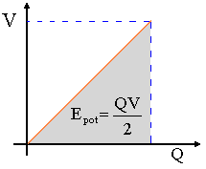
ENERGIA ELÉTRICA ARMAZENADA EM UM CONDUTOR
A energia potencial armazenada em um condutor eletrizado com carga Q e potencial U equivale ao trabalho elétrico.

Slide 21
BLINDAGEM ELETROSTÁTICA – Gaiola de Faraday
A blindagem eletrostática ocorre quando o excesso de cargas em um condutor distribui-se uniformemente em sua superfície e o campo elétrico em seu interior fica nulo.
Essa é uma das propriedades de um condutor em equilíbrio eletrostático

Slide 22
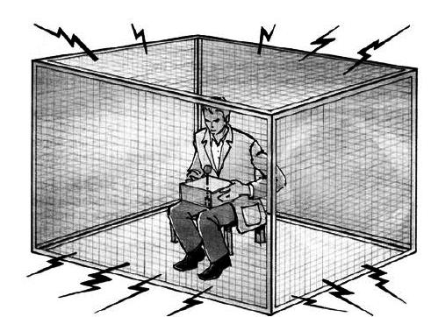
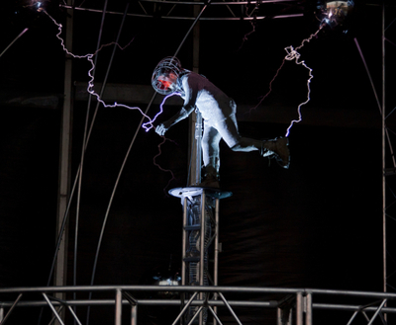
BLINDAGEM ELETROSTÁTICA – Gaiola de Faraday
A blindagem eletrostática foi comprovada, em 1936, por Michael Faraday através de um experimento que ficou conhecido como a Gaiola de Farday.

Slide 23
Mito ou verdade?
Um raio não cai duas vezes no mesmo lugar.
Mito. Esse é apenas um dito popular, raios podem cair diversas vezes na mesma localidade.
Para-raios protegem os equipamentos eletrônicos.
Mito. Os para-raios protegem apenas a construção. Para garantir a segurança de equipamentos eletrônicos, é preciso instalar supressores de surto de tensão. Eles evitam que as descargas elétricas atinjam e queimem os aparelhos.

Slide 24
Mito ou verdade?
Um raio tem temperatura maior do que a da superfície solar.
Verdade. A superfície solar tem temperatura de cerca de 6.000ºC, enquanto um raio atinge até 30.000ºC, cinco vezes a temperatura da parte externa do sol.
Não se deve falar ao telefone ou tomar banho durante tempestades.
Verdade. A linha telefônica e a tubulação metálica por onde passa a água podem transmitir a descarga elétrica de um raio. Se uma pessoa estiver segurando o telefone ou tomando banho, pode ser atingida, causando inclusive morte.

Slide 25
Exercício
01. (MACKENZIE) Quando um condutor está em equilíbrio eletrostático, pode-se afirmar, sempre, que:
a) a soma das cargas do condutor é igual a zero;
b) as cargas distribuem-se uniformemente em seu volume;
c) as cargas distribuem-se uniformemente em sua superfície;
d) se a soma das cargas é positiva, elas se distribuem uniformemente em sua superfície;
e) o condutor poderá estar neutro ou eletrizado e, neste caso, as cargas em excesso distribuem-se pela sua superfície.

Slide 26
Exercício
02. (UNISA – SP) Uma esfera metálica oca, de 9,0m de raio, recebe a carga de 45,0nC. O potencial a 3,0m do centro da esfera é:
a) zero volt
b) 135 volts
c) 45 volts
d) 90 volts
e) 15 volts

Slide 27
Exercício
4) (UFMG) Uma esfera metálica de raio R = 0,50 m é carregada a um potencial de 300 V. A esfera ficará carregada com uma carga de: (use $k=9.{10}^{9}Nm^{2}/C²$)
1,7.10–8 C
8,3.10–5 C
5,0 C
3,8.103 C
3,0.10–5 C

Slide 28
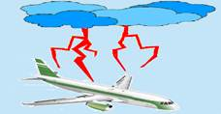
Exercício
1. Durante tempestade, um raio atinge um avião em vôo.
Pode-se afirmar que a tripulação:
a) não será atingida, pois aviões são obrigados a portar um pára-raios em sua fuselagem.
b) será atingida em virtude de a fuselagem metálica ser boa condutora de eletricidade.
c) será parcialmente atingida, pois a carga será homogeneamente distribuída na superfície interna do avião.
d) não sofrerá dano físico, pois a fuselagem metálica atua como blindagem.

Slide 29
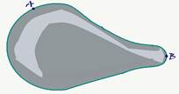
Exercício
A seção transversal de um condutor em equilíbrio eletrostático carregado positivamente tem uma forma de pêra, conforme mostra a figura. Considere dois pontos A e B em sua superfície e as seguintes informações a seu respeito:
I. A e B estão submetidos ao mesmo potencial. II. O vetor campo elétrico tem a mesma intensidade em A e B. III. O vetor campo elétrico resultante no interior do condutor é nulo. Das afirmativas acima:
a) Apenas II está correta.
b) Apenas II e III estão corretas.
c) Apenas I e II estão corretas. d) Apenas I e III estão corretas.

Slide 30
Exercício
(ENEM) Duas irmãs que dividem o mesmo quarto de estudos combinaram de comprar duas caixas com tampas para guardarem seus pertences dentro de suas caixas, evitando, assim, a bagunça sobre a mesa de estudos.
Uma delas comprou uma metálica, e a outra, uma caixa de madeira de área e espessura lateral diferentes, para facilitar a identificação. Um dia as meninas foram estudar para a prova de Física e, ao se acomodarem na mesa de estudos, guardaram seus celulares ligados dentro de suas caixas.
Ao longo desse dia, uma delas recebeu ligações telefônicas, enquanto os amigos da outra tentavam ligar e recebiam a mensagem de que o celular estava fora da área de cobertura ou desligado.

Slide 31
Para explicar essa situação, um físico deveria afirmar que o material da caixa, cujo telefone celular não recebeu as ligações é de
a) madeira e o telefone não funcionava porque a madeira não é um bom condutor de eletricidade.
b) metal e o telefone não funcionava devido à blindagem eletrostática que o metal proporcionava.
c) metal e o telefone não funcionava porque o metal refletia todo tipo de radiação que nele incidia.
d) metal e o telefone não funcionava porque a área lateral da caixa de metal era maior.
e) madeira e o telefone não funcionava porque a espessura desta caixa era maior que a espessura da caixa de metal.

Slide 32
Obrigado pela atenção!
Professores: Maria Clara e Yanna Patriota

